Slide 1
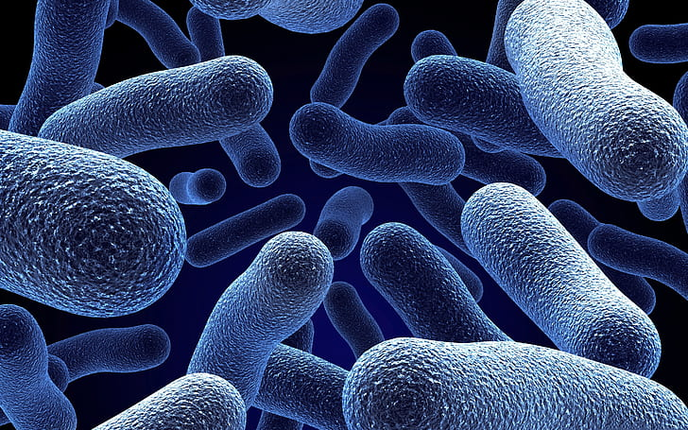
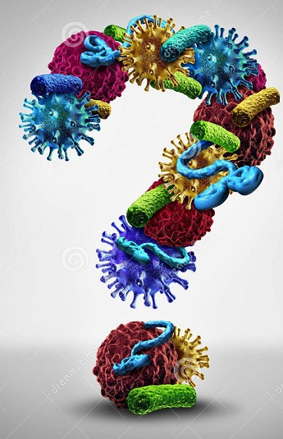
ИДЕНТИФИКАЦИЈА БАКТЕРИЈА
1. Морфолошки изглед на мик. препарату
2. Tинкторијана својства
3. Услови култивисања
4. Изглед колонија и карактеристике раста
5. Физиолошке и биохемијске особине (7.)
6. Имунолошке методе (9., 10.)
7. Биолошки оглед
8. Молекуларне методе (11.)
9. Отпорност на антимикробна средства
10. Аутоматски системи за идентификацију
Рутинске (конвенционалне, класичне методе)

Slide 2
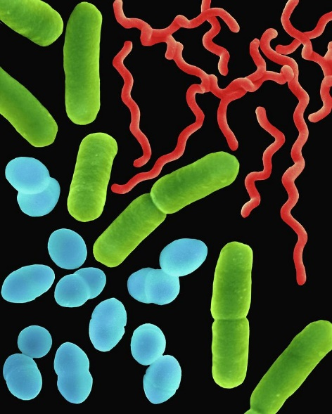
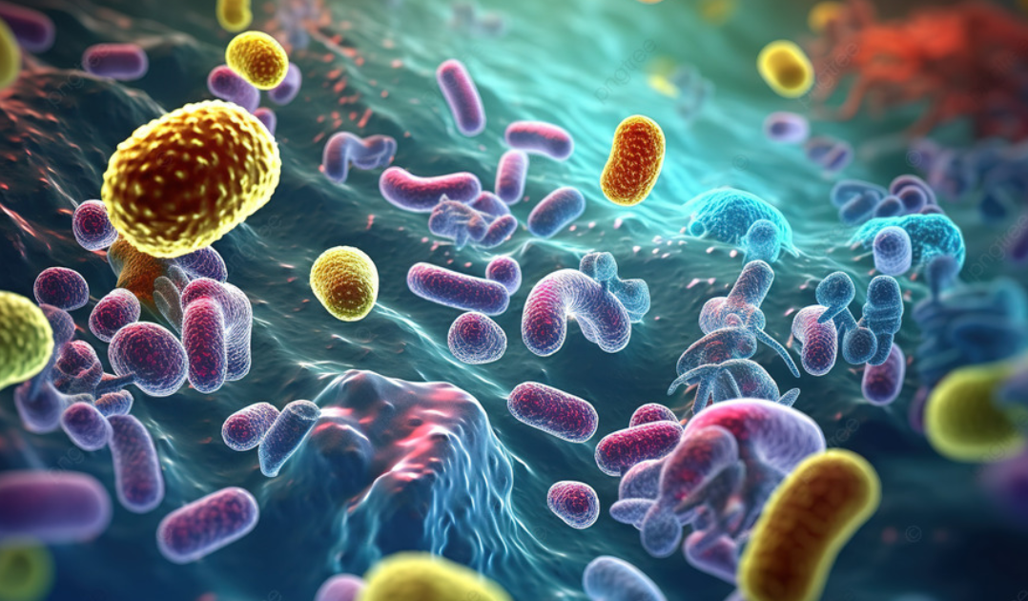
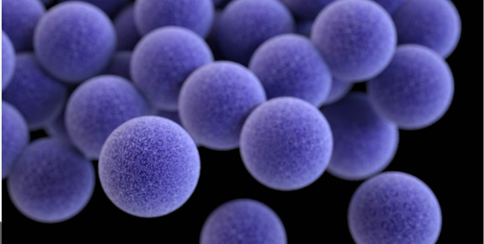
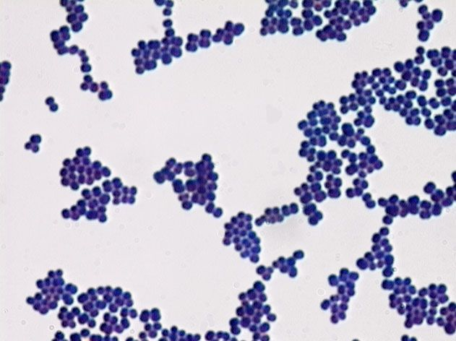
1. Морфолошки изглед на микроскопском препарату (облик, величина, распоред, специјалне структуре)

Slide 3
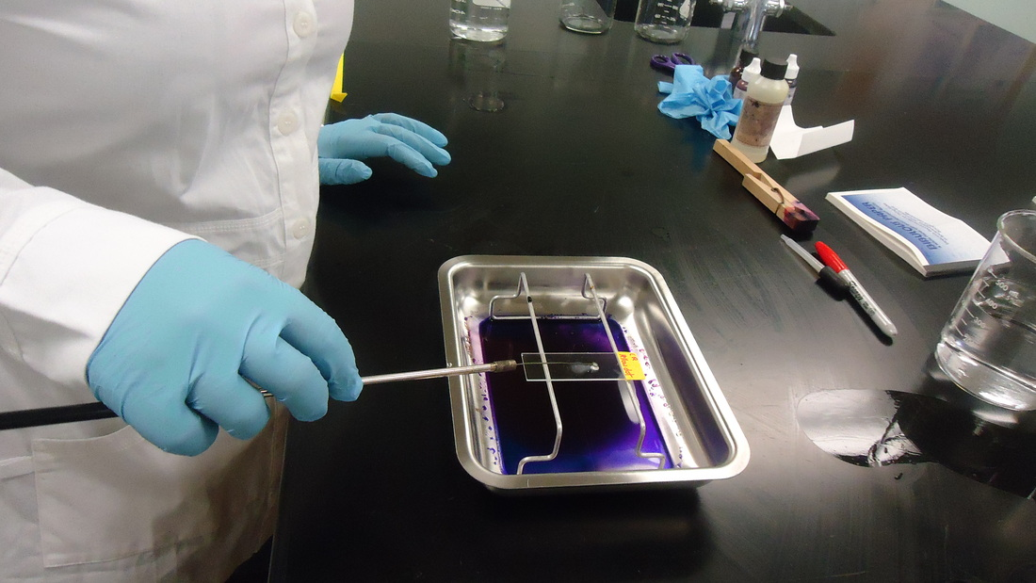
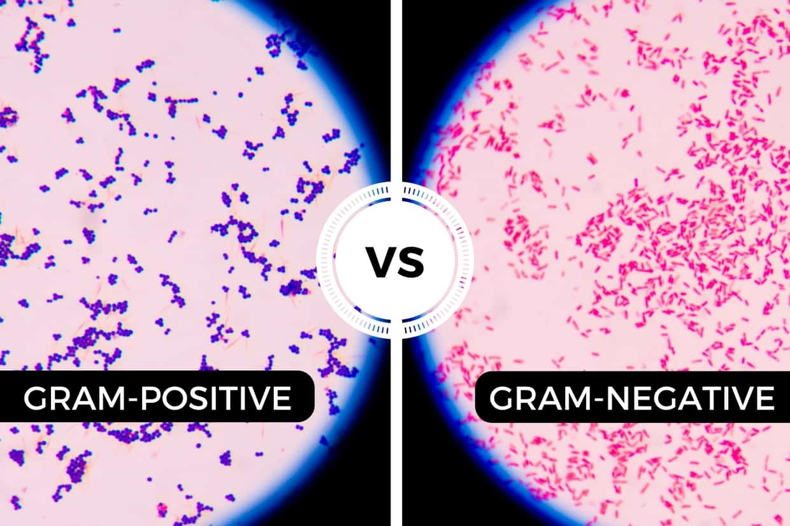
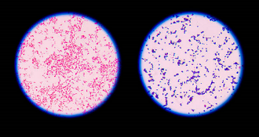
2. Способност бојења –
тинкторијалне особине

Slide 4
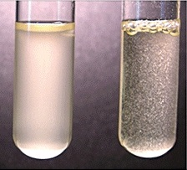
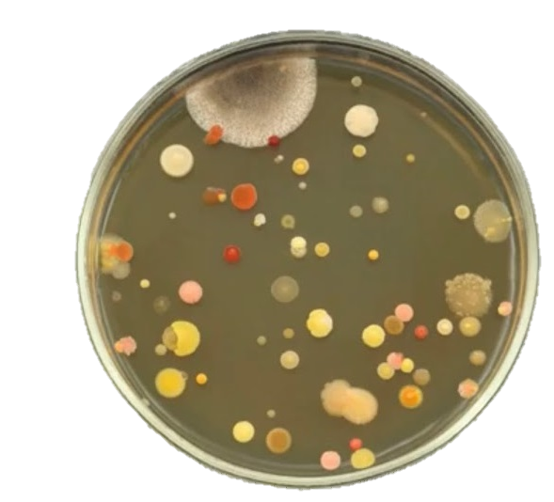
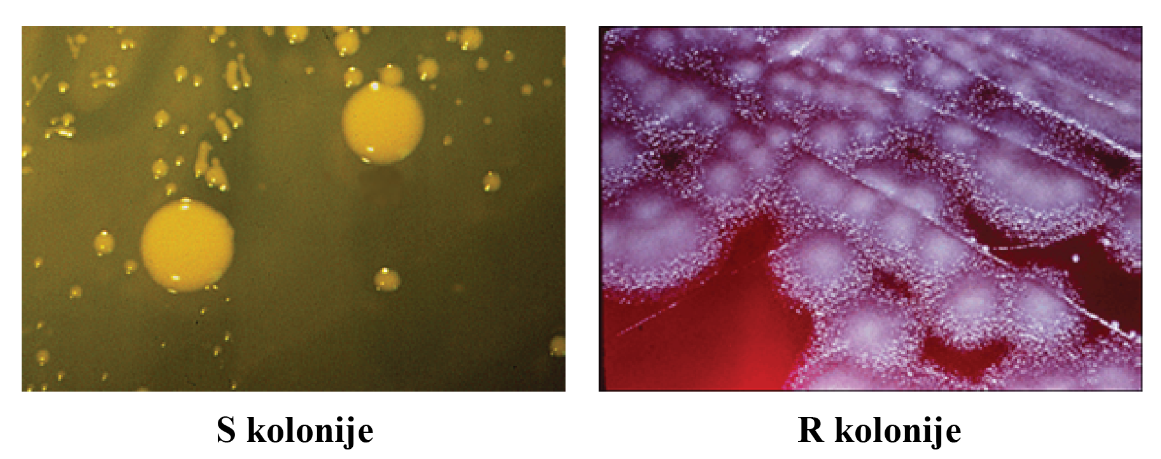
3. Услови култивисања - Однос према O2, CO2, темп., време потребно за формирање кoл.
4. Изглед колонија на чврстим подлогама и карактеристике раста у течној култури – културелне особине
-Облик, величина, однос према равни подлоге, изглед ивица, прозрачност, конзистенција, боја, мирис, покретљивост

Slide 5
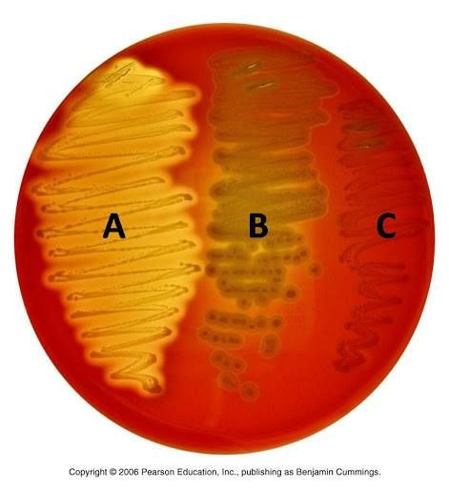
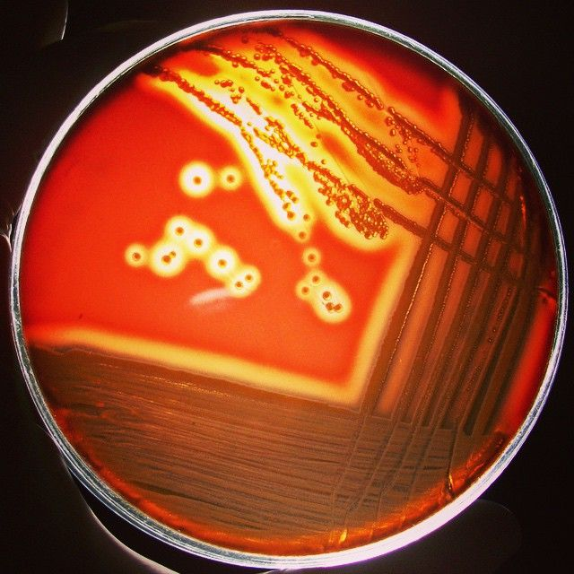
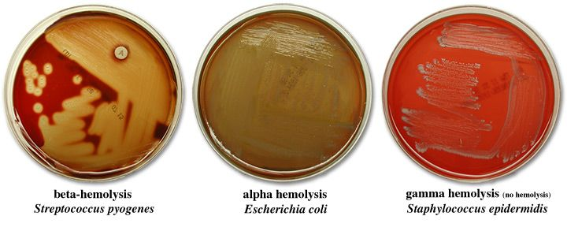
4. Изглед колонија на чврстим подлогама и карактеристике раста у течној култури – културелне особине

Slide 6
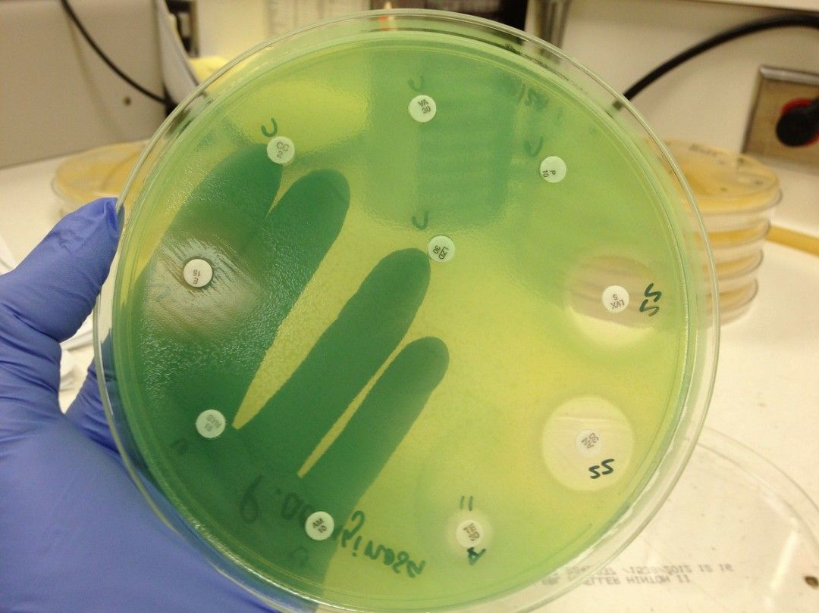
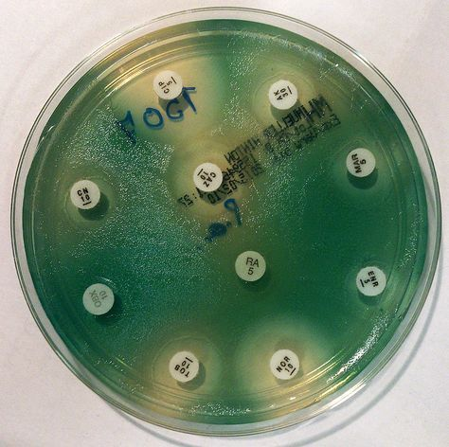
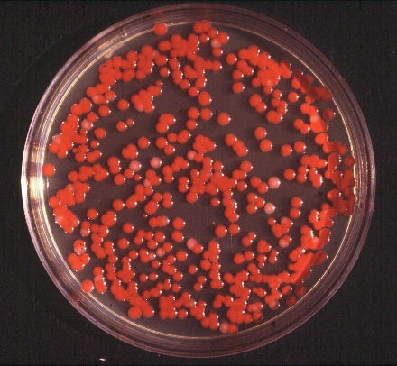
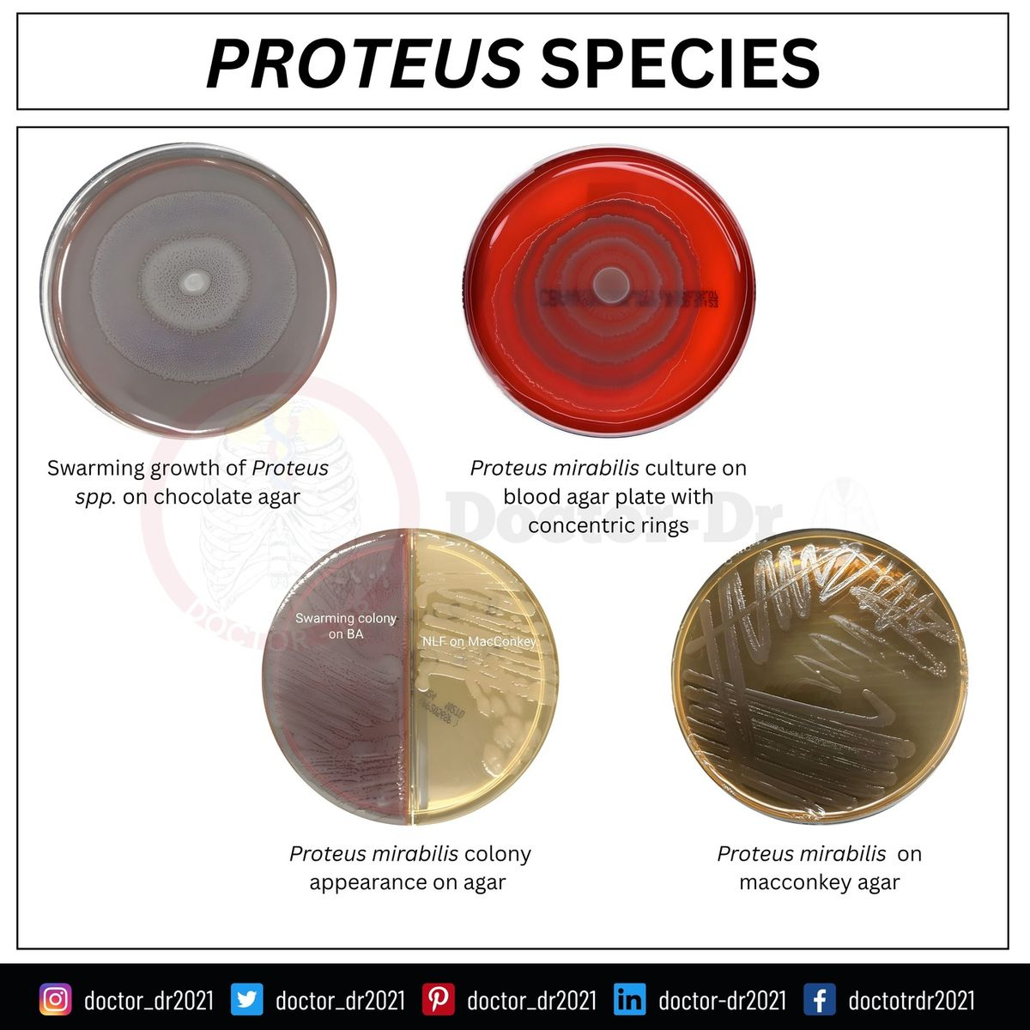
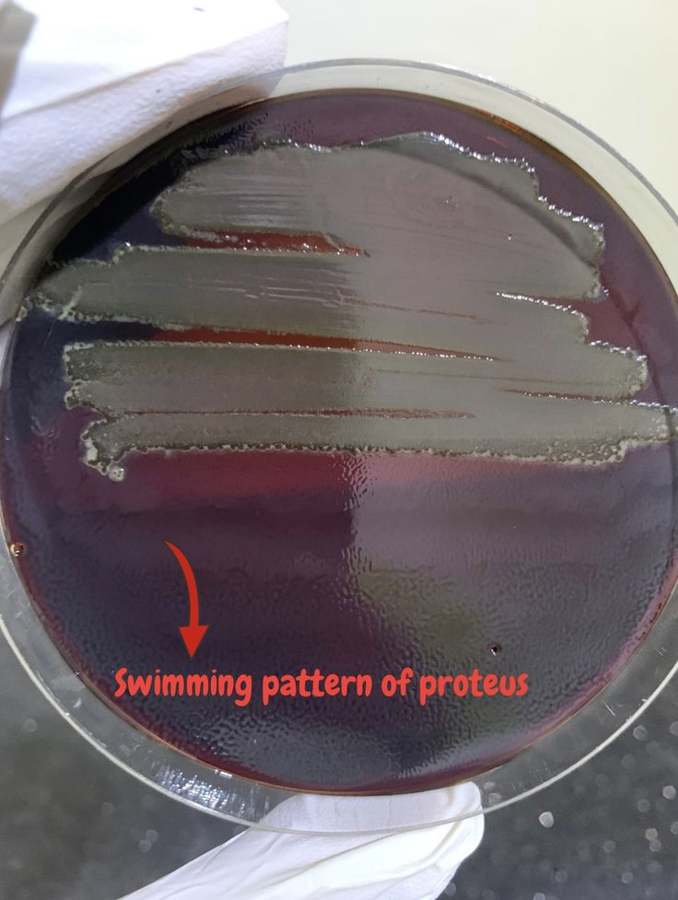

Slide 7
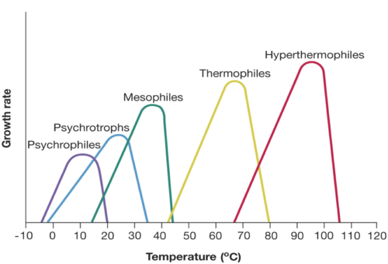
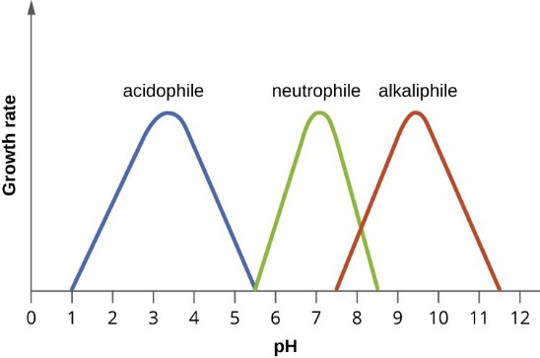
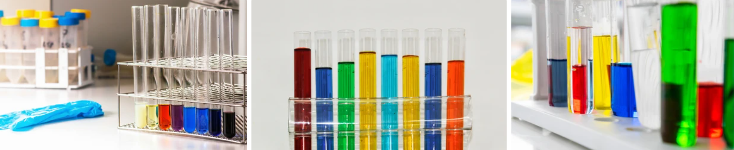
5. Физиолошке и биохемијске особине (7. вежба)
Физиолошке особине – услови култивисања (однос према темп., кисеонику, pH)
Биохемијске особине - Метаболички профил, утврђивање способности разлагања појединих једињења, реаговање са одређ. супстратима, ензимска активност...

Slide 8
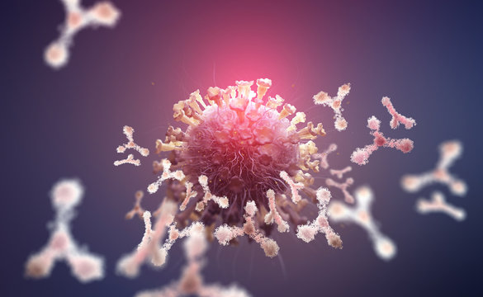
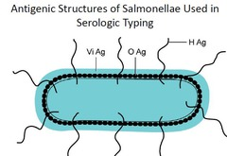
6. Имунолошке методе (9. и 10. вежба)
Антигенска грађа
Испитивање присуства бактеријских антигена применом
специфичних антитела
(за одређивање серогрупе/серотипа)

Slide 9
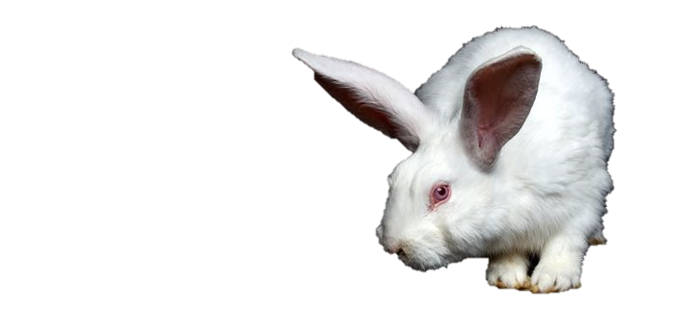
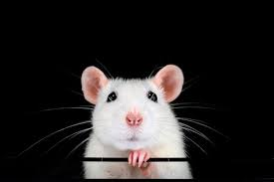
7. Биолошки оглед
Застарело али понекад неопходно (не могу да се култивишу на х.п., испитивање вируленције изолованог соја, доказивање токсина...)
Кохови постулати:
1.Суспектни агенс присутан код свих оболелих јединки
2.Инфективни агенс мора бити изолован у чистој култури
3.Након вештачке инфекције лаб.животиње микроорганизам мора да изазове оригиналну болест
4. Инфективни агенс мора бити реизолован из материјала пореклом од животиња након експерименталне инфекције

Slide 10

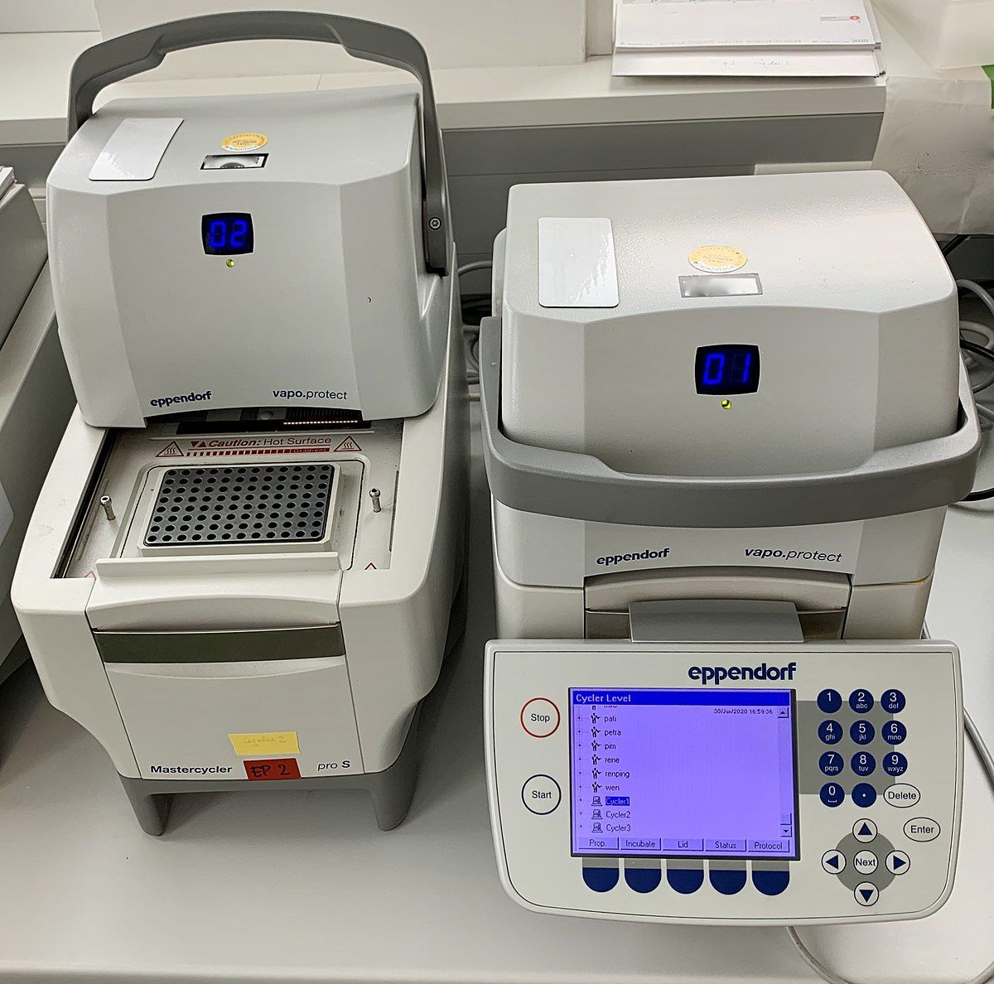
8. Молекуларне методе
(11. вежба)

Slide 11
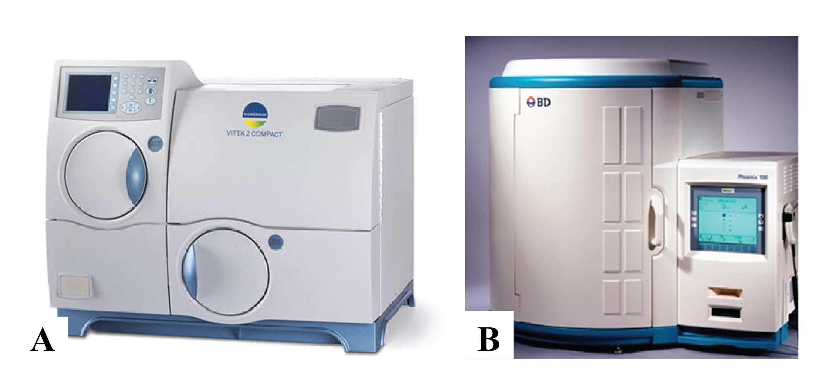
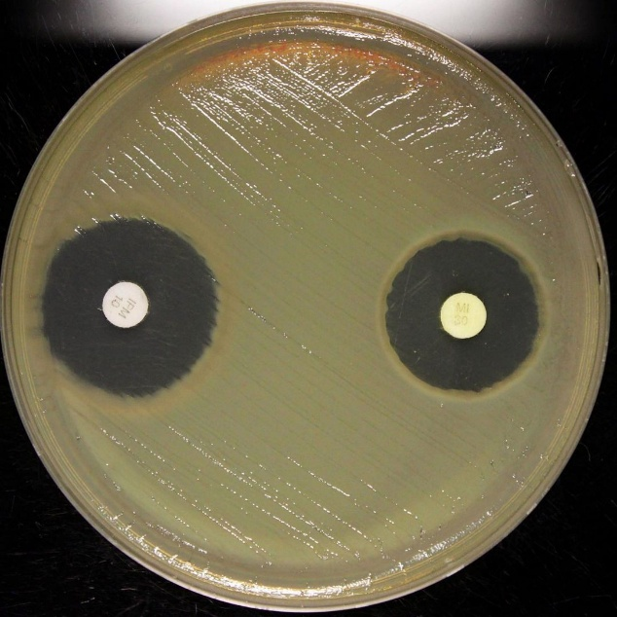
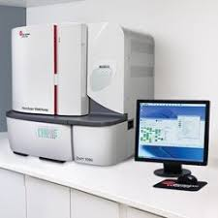
9. Отпорност на антимикробна
средства
-Природна отпорност
10. Аутоматски и полуаутоматски системи за идентификацију

Slide 12
ПРИМАРНА ИДЕНТИФИКАЦИЈА БАКТЕРИЈА
(део рутинских, конвенционалних, класичних метода)
Бојење по Граму (утврђивање морф. и тинкт. особина) или брзо утврђивање Гр+ и Гр- тестом са 3% KOH
Раст на MacConkey агару
Каталаза тест
Оксидаза тест
Тест покретљивости
Испитивање оксидативно-ферментативне способности (О-F тест)

Slide 13
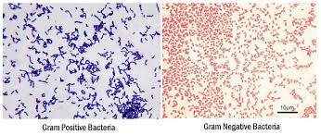
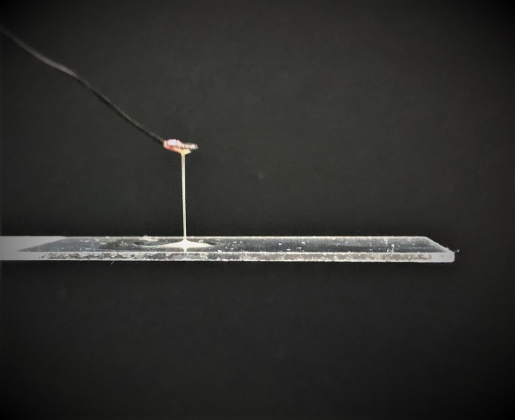
Бојење по Граму (утврђивање морф. и тинкт. особина) или брзо утврђивање Гр+ и Гр- тестом са 3% KOH

Slide 14
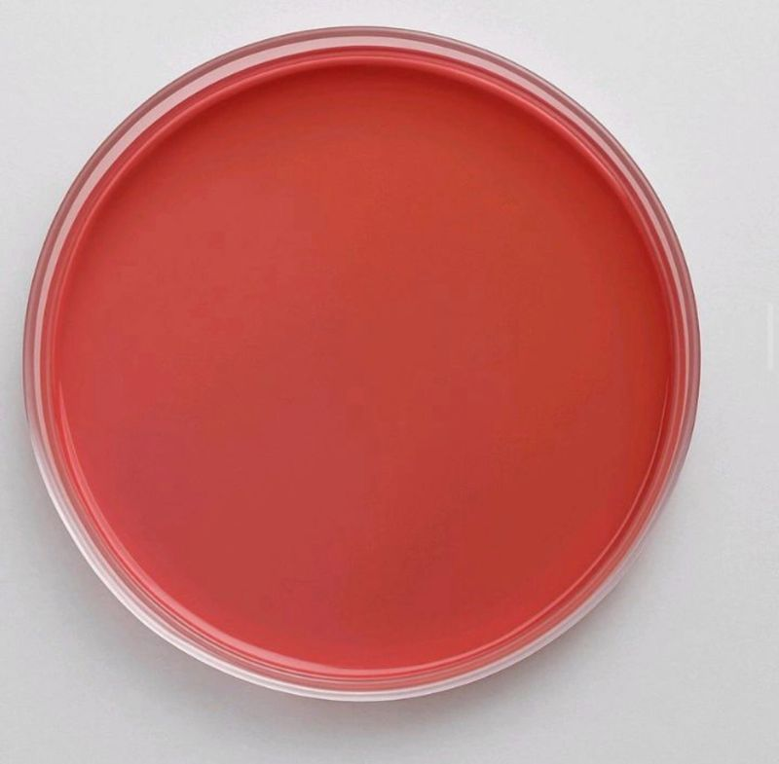
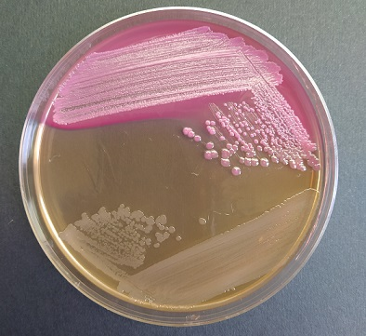
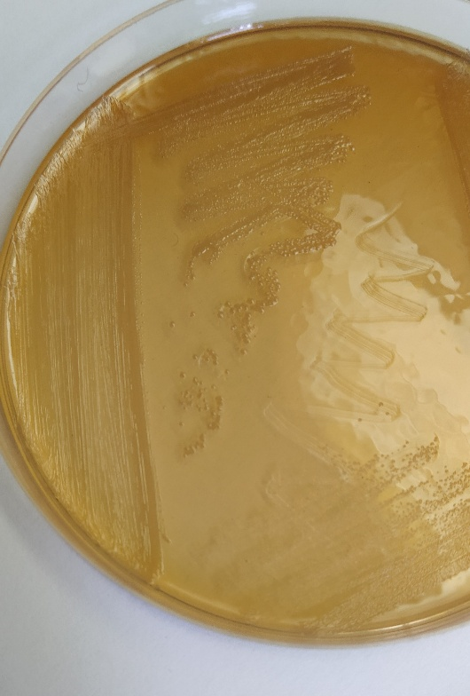
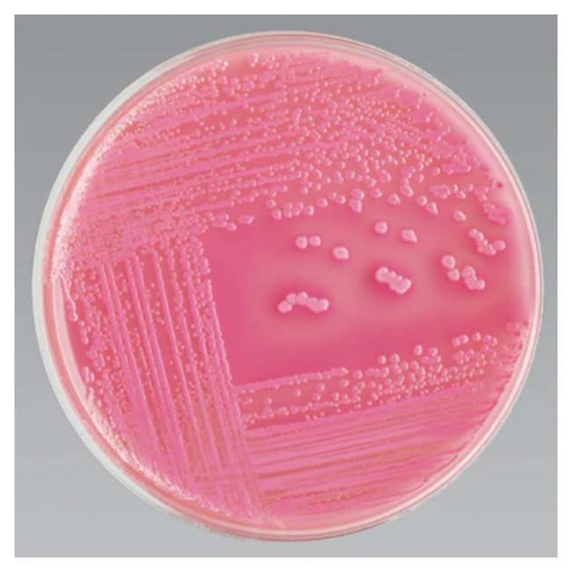
2. Раст на MacConkey агару
Диференцијација Грам - бактерија на лактоза позитивне и лактоза негативне
Грам +
Грам -, лактоза +
Грам -, лактоза -

Slide 15
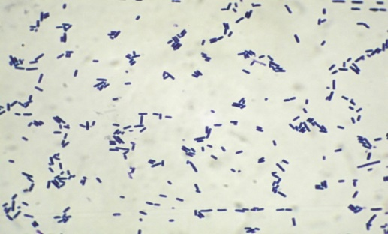
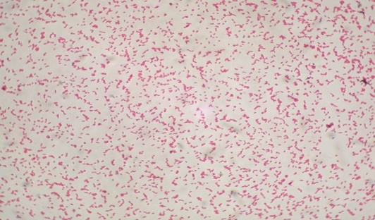
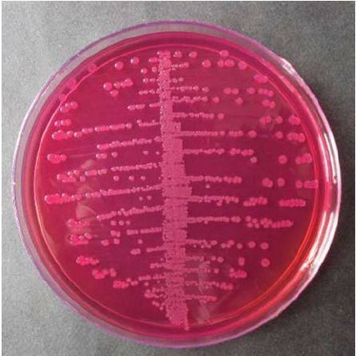
РЕЗУЛТАТ:
Грам + Грам -
Staphylococcus spp.
Streptococcus spp.
Enterococcus spp.
Micrococcus spp.
Lactococcus spp.
Peptostreptococcus spp.
Listeria spp.
Corynebacterium spp.
Bacillus spp.
Clostridium spp.
Erysipelothrix spp.
Lactobacillus spp.
Rhodococcus spp.
Aktinomicete
Moraxella spp.
Neisseria spp.
Escherichia coli
Klebsiella spp.
Enterobacter spp.
Citrobacter spp.
Pasteurella spp.
Salmonella spp. Mannheimia spp.
Shigella spp. Bordetella spp.
Proteus spp. Francisella spp.
Pseudomonas spp. Vibrio spp.
Campylobacter spp.
Yersinia spp. Helicobacter spp.
Brucella spp.
Acinetobacter spp.
Burkholderia spp.
Haemophilus spp.
Taylorella spp.

Slide 16
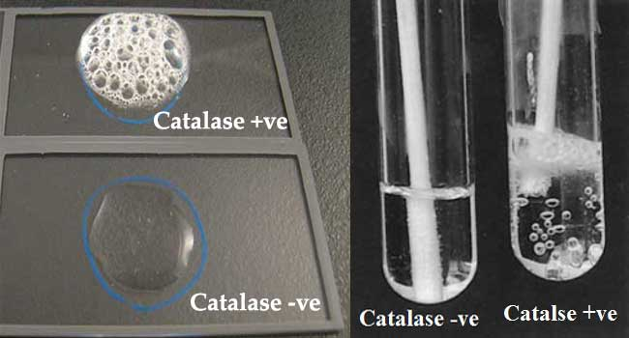
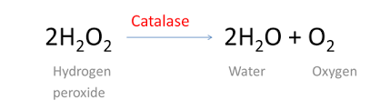
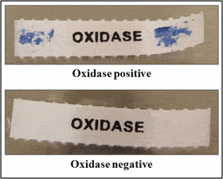
Каталаза тест (нпр. разликовање Staphylococcus spp. од Streptococcus spp.)
4. Оксидаза тест

Slide 17
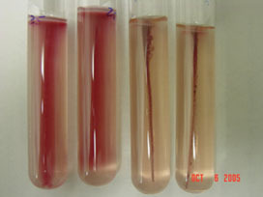
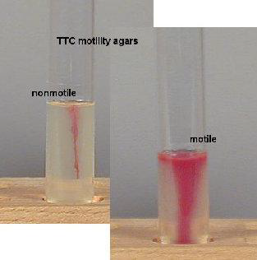
5.Тест покретљивости
Нативни препарат или получврста подлога – TTC подлога

Slide 18
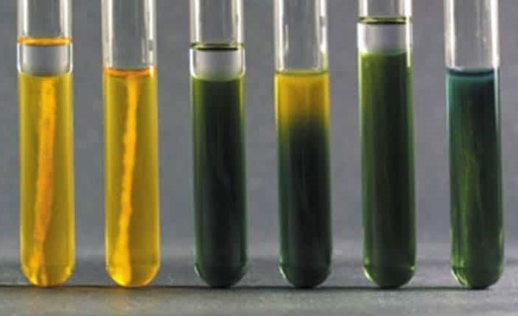
6.Испитивање оксидативно-ферментативне способности (О-F тест)
Незасејана подлога – зелене боје
Разлагање глукозе – промена боје услед присуства индикатора који мења боју у киселој средини
Разлагање глукозе у аеробним и у анаеробним условима – у питању је фак.анаероб (ферментативни тип метаболизма)
Разл. глукозе само у аеробним условима – у питању је стриктни аероб (оксидативни тип метаболизма)

